Slide 1

习新思想展示
习近平新时代中国特色社会主义思想在浙江的重要萌发与实践探索
团队成员：xx

Slide 2
目录
01
理论之光
02
思想之源
The Light of Theory
The source of thought
03
实践之路
04
青年之责
The Road of practice
The Responsibility of the Youth

Slide 3
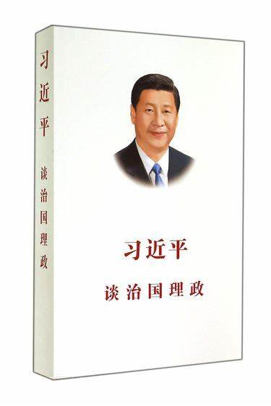
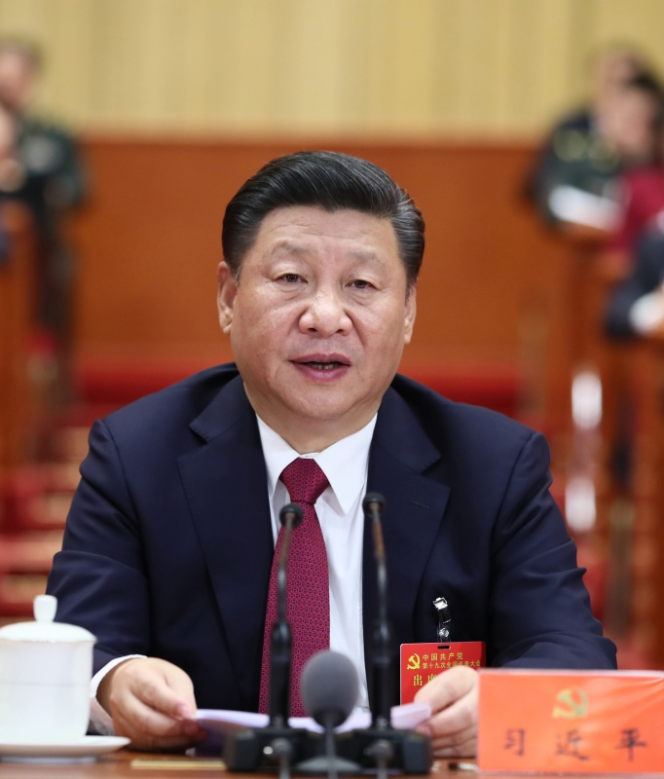
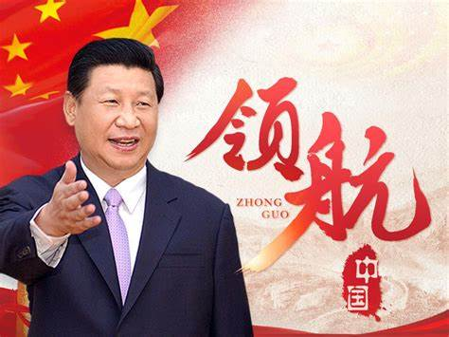
理论之光
新时代中国特色社会主义思想，是新时代党和国家事业发展的科学指南，是中华民族伟大复兴的行动纲领。
党的十九大正式确立习近平新时代中国特色社会主义思想的指导地位。这一思想，深刻总结党的百年奋斗历史经验，科学回答了“新时代坚持和发展什么样的中国特
习近平新时代中国特色社会主义思想概述
色社会主义、怎样坚持和发展中国特色社会主义”的重大课题。它不仅为实现中华民族伟大复兴提供了方向与路径，也在国际舞台上展现了中国特色现代化的智慧与方案，是新时代中国前行的强大理论引擎。

Slide 4
习近平新时代中国特色社会主义思想体系结构框架
明确中国特色社会主义最本质的特征是中国共产党领导，中国特色社会主义制度的最大优势是中国共产党领导，中国共产党是最高政治领导力量，全党必须增强“四个意识”、坚定“四个自信”、做到“两个维护”。
明确坚持和发展中国特色社会主义，总任务是实现社会主义现代化和中华民族伟大复兴，在全面建成小康社会的基础上，分两步走在本世纪中建成富强民主文明和谐美丽的社会主义现代化强国，以中国式现代化推进中华民族伟大复兴。
明确新时代我国社会主要矛盾是人民日益增长的美好生活需要和不平衡不充分的发展之间的矛盾，必须坚持以人民为中心的发展思想，发展全过程人民民主，推动人的全面发展、全体人民共同富裕取得更为明显的实质性进展。
明确中国特色社会主义事业总体布局是经济建设、政治建设、文化建设、社会建设、生态文明建设五位一体，战略布局是全面建设社会主义现代化国家、全面深化改革、全面依法治国、全面从严治党四个全面。
明确全面深化改革总目标是完善和发展中国特色社会主义制度、推进国家治理体系和治理能力现代化。
明确全面推进依法治国总目标是建设中国特色社会主义法治体系、建设社会主义法治国家。
明确必须坚持和完善社会主义基本经济制度，使市场在资源配置中起决定性作用，更好发挥政府作用，把握新发展阶段，贯彻创新、协调、绿色、开放、共享的新发展理念，加快构建以国内大循环为主体、国内国际双循环相互促进的新发展格局，推动高质量发展，统筹发展和安全。
明确党在新时代的强军目标是建设一支听党指挥、能打胜仗、作风优良的人民军队，把人民军队建设成为世界一流军队。
明确中国特色大国外交要服务于民族复兴、促进人类进步，推动建设新型国际关系，推动构建人类命运共同体。
明确全面从严治党的战略方针，提出新时代党的建设总要求，全面推进党的政治建设、思想建设、组织建设、作风建设、纪律建设，把制度建设贯穿其中，深入推进反腐败斗争，落实管党治党政治责任，以伟大自我革命引领伟大社会革命。
坚持党对一切工作的领导。
坚持以人民为中心的发展思想。
坚持全面深化改革。
坚持新发展理念。
坚持人民当家作主。
坚持全面依法治国。
坚持社会主义核心价值体系。
坚持在发展中保障和改善民生。
坚持人与自然和谐共生。
坚持总体国家安全观。
坚持党对人民军队的绝对领导。
坚持“一国两制”和推进祖国统一。
坚持推动构建人类命运共同体。
坚持全面从严治党。
十个明确
十四个坚持
十三个方面成就
六个必须坚持
在坚持党的全面领导上
在全面从严治党上
在经济建设上
在全面深化改革开放上
在政治建设上
在全面依法治国上
在文化建设上
在社会建设上
在生态文明建设上
在国防和军队建设上
在维护国家安全上
在坚持“一国两制”和推进祖国统一上
在外交工作上
必须坚持人民至上
必须坚持自信自立
必须坚持守正创新
必须坚持问题导向
必须坚持系统观念
必须坚持胸怀天下

Slide 5
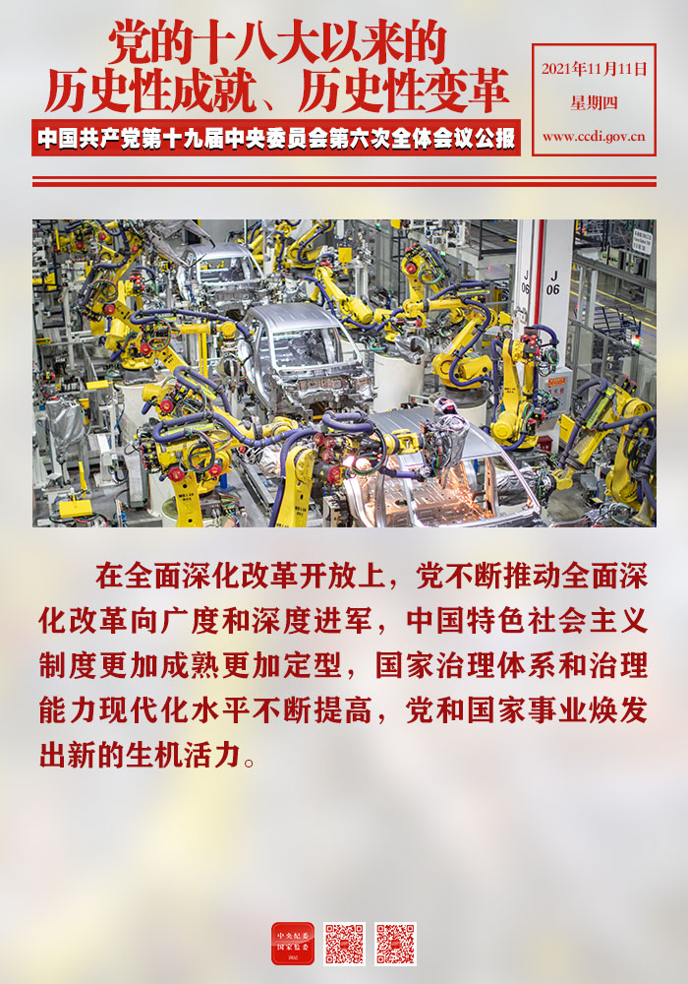
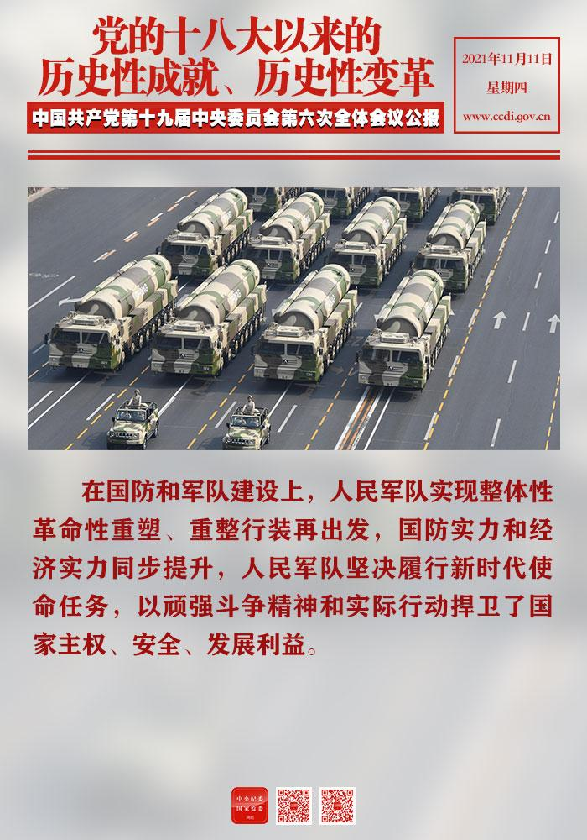
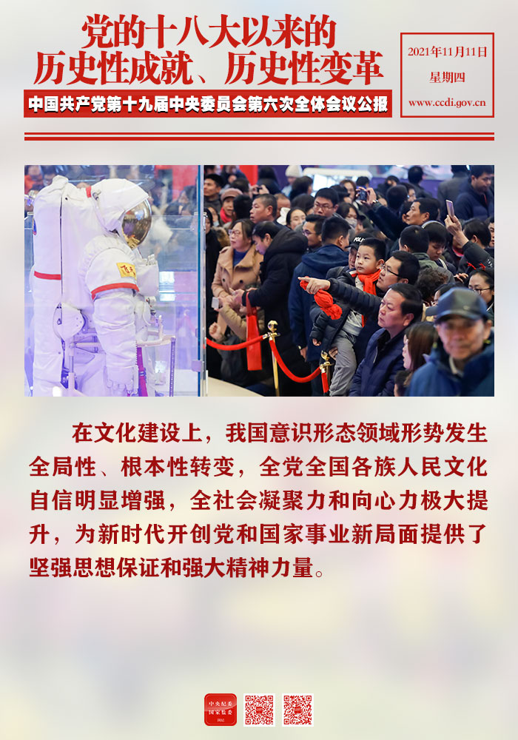
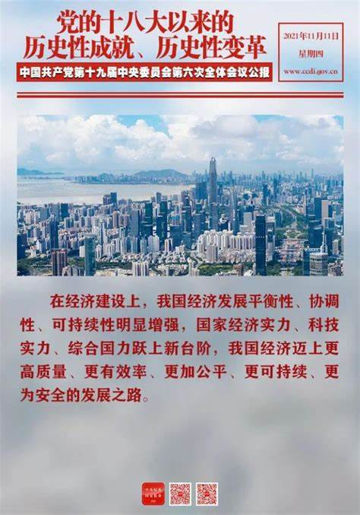
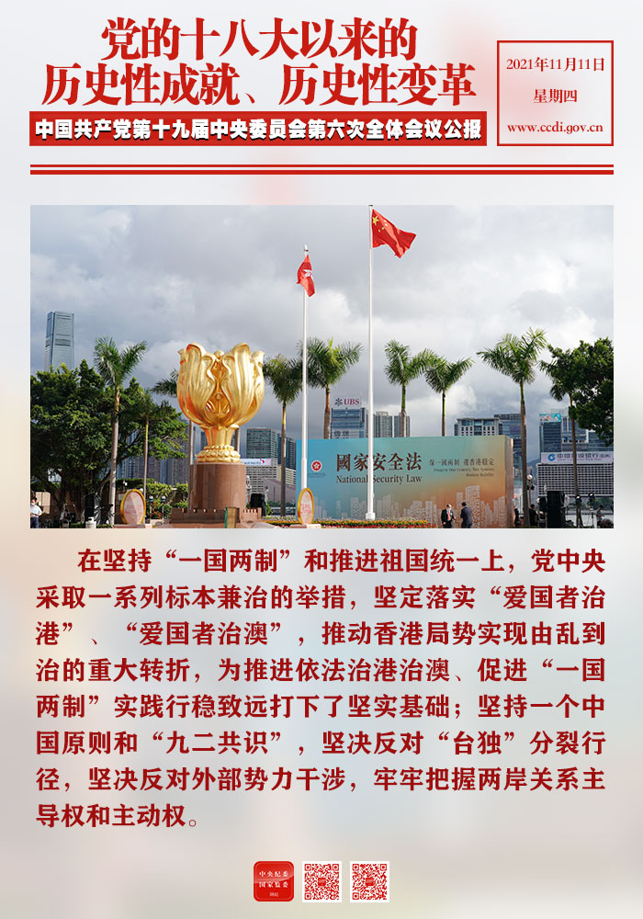
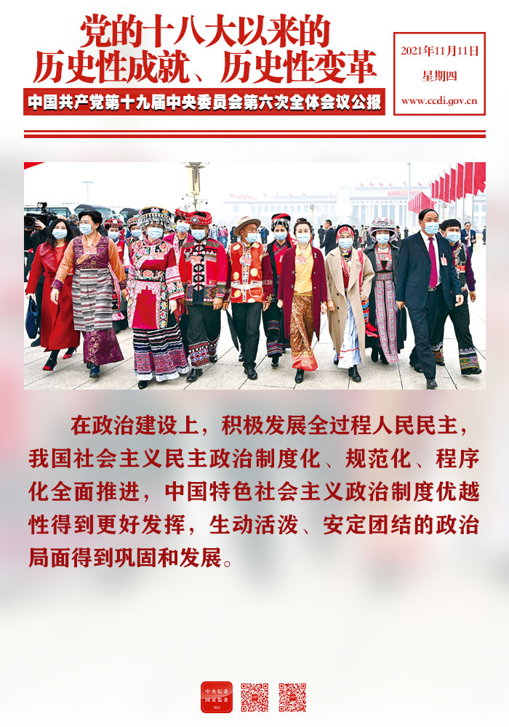
理论地位与时代价值
新时代思想的历史地位与时代意义
习近平新时代中国特色社会主义思想是在新时代伟大社会变革中形成的，是马克思主义中国化的最新理论成果。
这一思想体系：
源于新时代实践的总结：党的十八大以来，中国取得历史性成就和发生历史性变革，迫切需要科学理论来总结经验、指导方向；
确立于党的十九大：大会首次将这一思想确立为党的指导思想，并在二十大中继续发展和完善；
回答时代之问：它系统回答了“新时代坚持和发展什么样的中国特色社会主义、怎样坚持和发展中国特色社会主义”的根本问题；
体现五大特征：政治引领性、人民立场性、实践导向性、系统完整性和开放包容性。
在国际层面，该思想也成为发展中国家探索现代化道路的“中国方案”，推动构建人类命运共同体，展示了中国智慧与中国力量。
正是在这一理论指导下，我们才能在新时代实现从“站起来、富起来”到“强起来”的伟大飞跃。

Slide 6
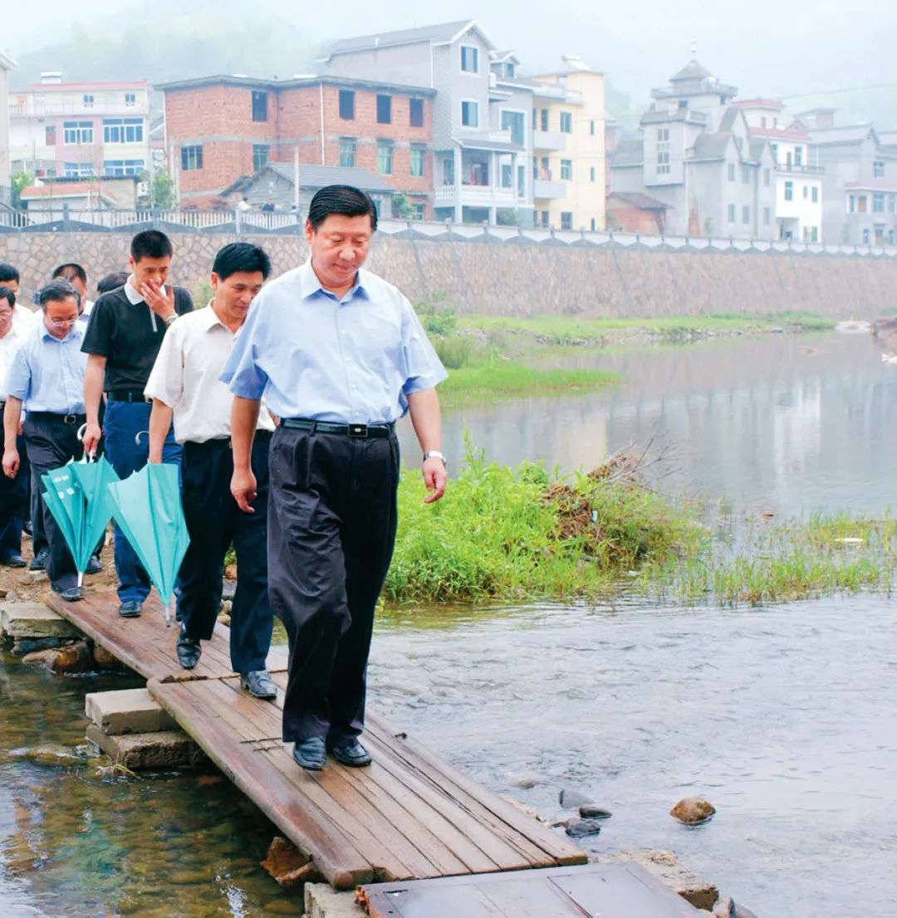
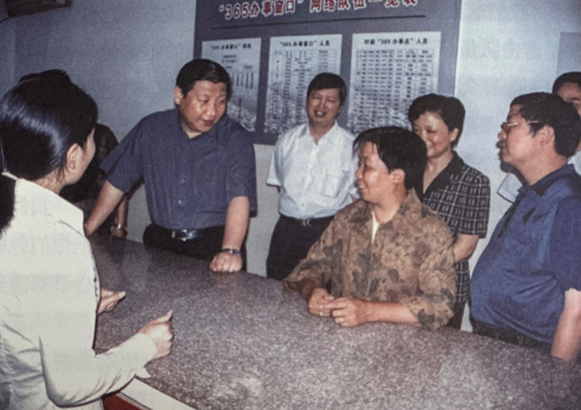
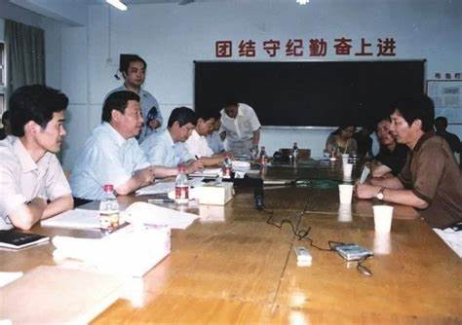

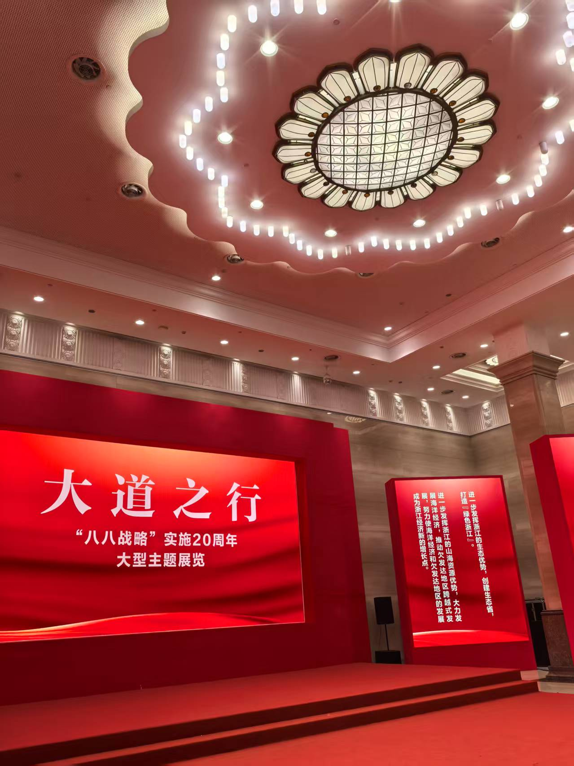
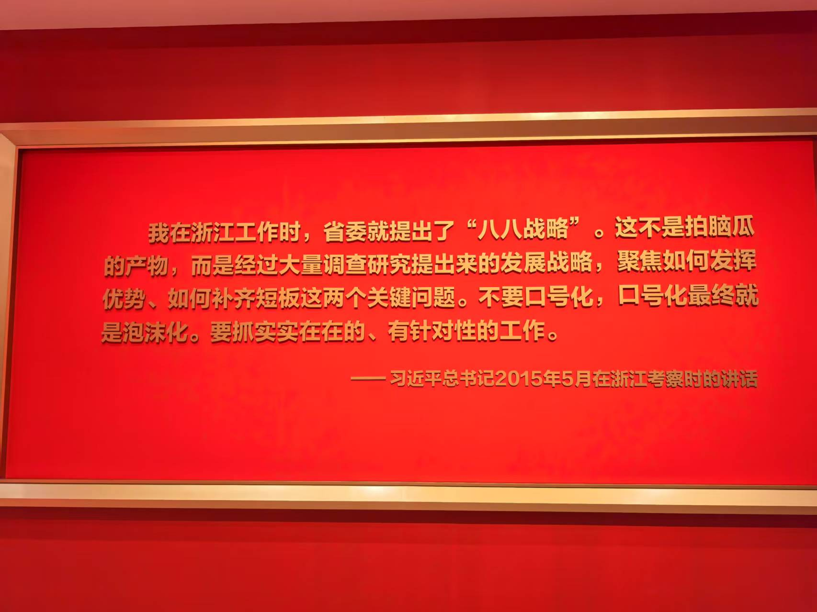
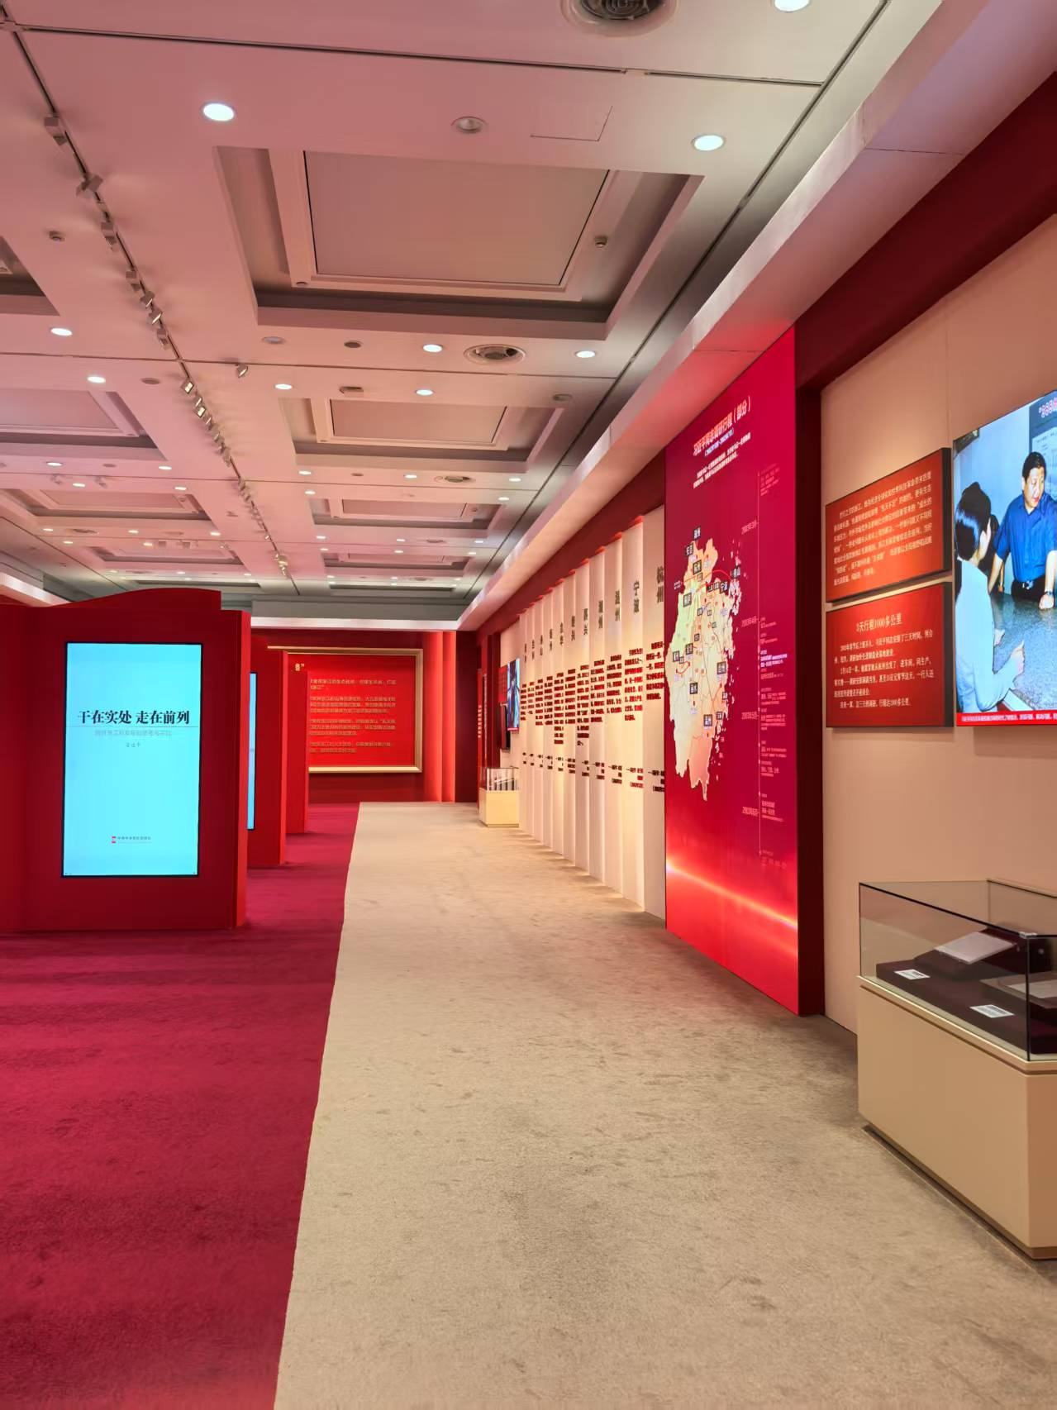
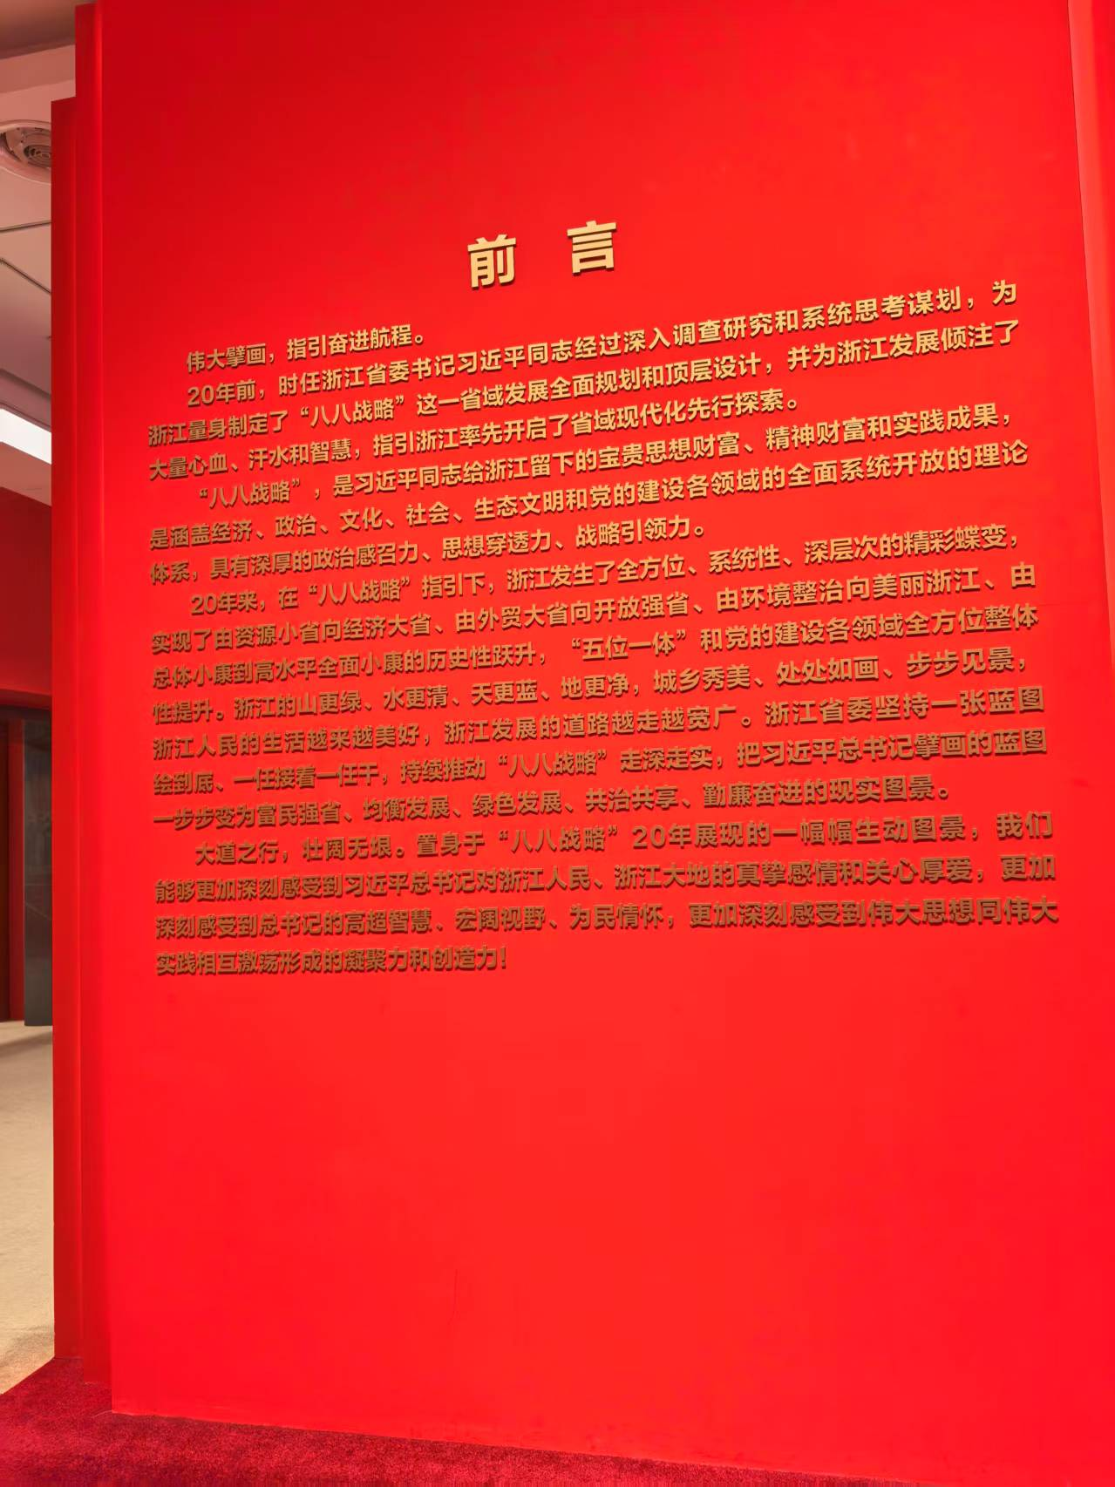
思想之源
2003年7月，习近平总书记在浙江工作期间，科学判断浙江发展阶段性特征，立足全局、面向未来，提出“八八战略”。这是对浙江改革发展实践深刻总结的理论升华，也是他新时代中国特色社会主义思想的重要策源地之一。
“八八战略”：新时代思想的重要萌发
为探索习总书记过去的脚步，我们来到延安路附近的浙江展览馆进行实地考察，此次参观不仅是一次思想的洗礼，更是对习新思想有了更深刻的认识。

Slide 7
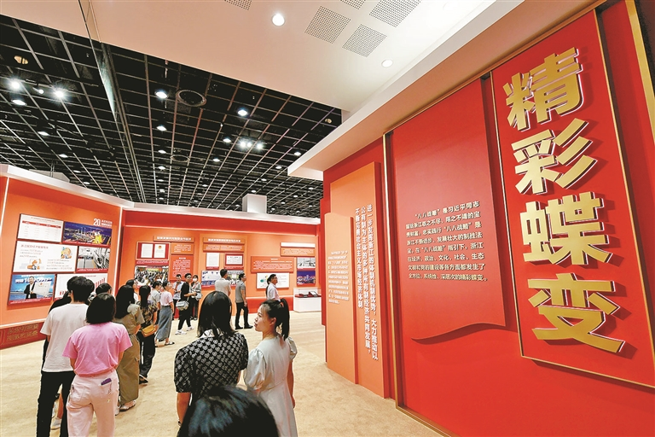
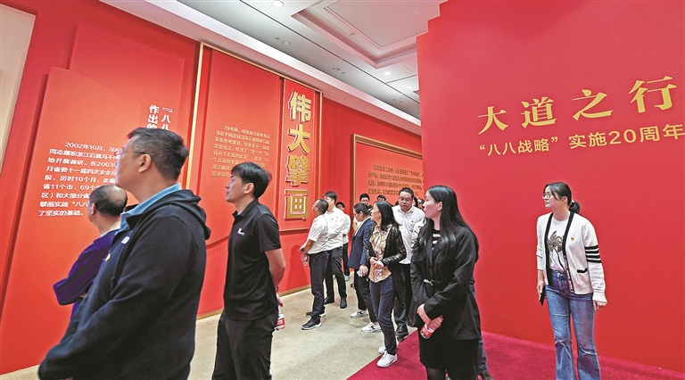
八八战略核心内容与深远意义
八个优势
八项举措
“八八战略”以“八个优势”“八项举措”为核心内容，勾勒了浙江长期发展的蓝图，成为浙江经济社会发展的总纲领、总方略。
进一步发挥党的领导核心作用，推动完善科学执政、民主执政、依法执政的体制机制。
进一步发挥市场机制作用，推动经济持续快速健康发展。
进一步发挥区域优势，推动协调发展、均衡发展、一体化发展。
进一步发挥制度优势，推动社会事业发展和公共服务均等化。
进一步发挥块状特色产业优势，推动产业集群发展。
进一步发挥城乡协调发展优势，推动城乡一体化发展。
进一步发挥生态优势，推动发展方式转变和经济结构调整。
进一步发挥文化优势，推动精神文明建设与物质文明建设协调发展。
“八八战略”提出浙江要进一步发挥八大优势（如市场经济发达、区位优越、民营经济活跃等），实施八项举措（如全面推进经
经济转型升级、统筹城乡发展、建设生态省等），为浙江的高质量发展确立了方向。这一战略不仅是区域发展的行动指南，也展现了以习近平同志为核心的党中央对“中国特色社会主义先行示范区”建设的战略眼光，是新时代党的创新理论在地方实践中的具体体现。

Slide 8
战略落地结出硕果
在“八八战略”的引领下，浙江成为经济高质量发展、数字经济创新、共同富裕示范区建设的先行省份。义乌小商品市场全球领先，“千村示范、万村整治”工程开创美丽乡村建设先河，“数字浙江”理念引领全国。
这些成果不仅体现了战略的前瞻性和实践力，也为全国提供了可复制、可推广的发展样板，充分体现习近平新时代中国特色社会主义思想中坚持问题导向、实事求是、系统观念、人民立场等世界观与方法论。
“千村示范、万村整治”工程
义乌小商品市场
数字浙江
科技创新
义乌小商品市场，作为全球最大的小商品批发市场，现有营业面积超过640万平方米，拥有7.5万个商位，汇聚了210多万种商品。2024年1月至8月，义乌市进出口总值达到4440.6亿元，同比增长17.2%；其中出口3935.8亿元，同比增长17.2%；进口504.8亿元，同比增长17.3%。市场日均人流量超过22万人次，日均外商超3800人，同比增长71.3%。义乌市场的数字化转型也取得显著成效，线上平台Chinagoods在2024年前三季度的GMV超过608亿元，同比增长超16%。
2003年，浙江省启动“千村示范、万村整治”工程，选取1万个行政村进行全面整治，其中1000个中心村建成全面小康示范村。截至2023年，全省各级财政累计投入村庄整治和美丽乡村建设资金超过2000亿元。该工程有效改善了农村人居环境，推动了乡村振兴，成为全国美丽乡村建设的样板。
浙江积极推进数字化改革，建设“数字浙江”，实现政府治理、社会服务和产业发展的数字化转型。​义乌小商品市场的数字平台Chinagoods上线，标志着传统市场全面开启数字化转型。平台集线上展示交易、智慧仓储物流、便利化通关、全球化供应链服务等功能于一体，服务产业链上游200万家中小微企业。​
浙江持续加大研发投入，2021年全社会研发经费支出达2132亿元，居全国第四；研发投入强度达2.9%，与江苏的差距从五年前的0.23个百分点缩小到0.05个百分点。 ​未来五年，浙江计划将全社会研发经费支出占GDP的比重提高到3.4%，基础研究经费占研发经费的比重达10%。 ​通过构建全球影响力的战略平台体系，浙江致力于打造“中国创新之窗”。​

Slide 9
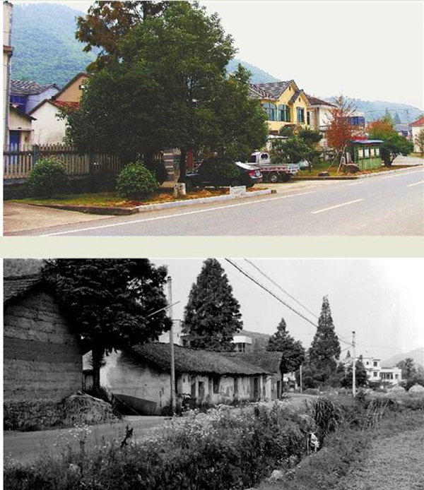
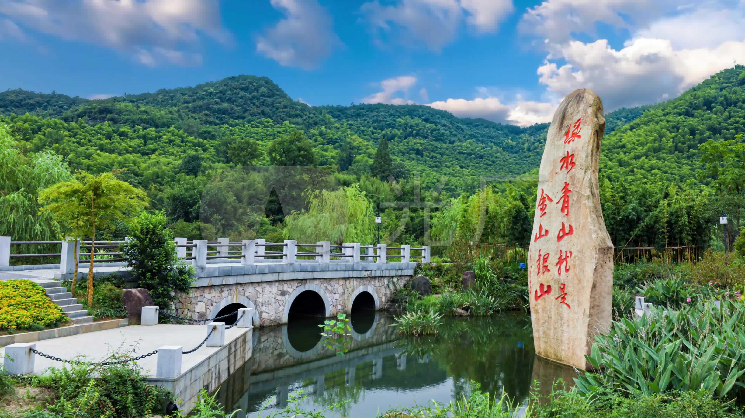
实践之路
绿水青山就是金山银山 —— 生态文明思想在浙江的探索与实践
绿水青山就是金山银山”这一科学论断，2005年首次提出于浙江安吉余村。在经历“靠山吃山”式采矿发展之后，余村主动关停高污染企业，
转向绿色生态发展。今天的余村已从“矿山村”转型为“网红村”，2023年游客接待量超过60万人次，旅游年收入突破1.3亿元，实现了从生态负担到生态红利的转变。
余村过去与现在对比照片

Slide 10
实践下的伟大成果
制度保障
浙江在全国率先建立生态产品价值实现机制，推动“生态资源”变成“生态资产”：
构建生态补偿机制：2022年全省生态补偿资金总量达28.5亿元；
实施“河（湖）长制”：已实现省、市、县、乡四级全覆盖，覆盖率达100%；
推行排污权交易、碳排放权交易等制度，全国领先。
绿色低碳成为浙江经济发展新动力：
绿色发展
浙江全省单位GDP能耗持续下降，2023年比2010年下降超过40%；
绿色能源利用率不断提升，风能、太阳能装机容量突破4500万千瓦；
绿色产业产值占规上工业比重超过30%。
在“绿水青山”理念指导下，浙江同步推进城乡生态一体化建设：
生态文明
全省森林覆盖率稳定在61%以上；
所有设区市实现国家生态园林城市全覆盖；
浙江农村生活污水治理率达97%以上，村村通自来水、垃圾分类基本实现。

Slide 11
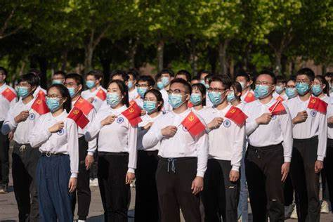
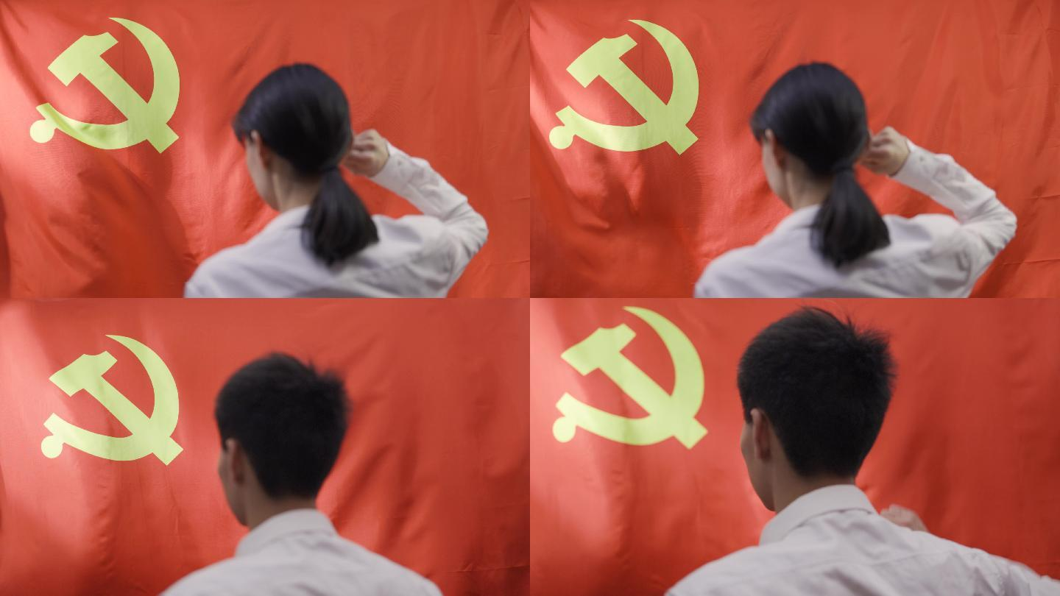
青年之责
新时代呼唤有理想的青年
青年使命与思想引领 —— 新时代青年的责任与担当
习近平总书记指出：“新时代的中国青年要树立远大理想，坚定理想信念。”青年是国家的未来、民族的希望。习近平新时代中国特色社会主义思想为青年成长成才提供了方向指引与价值坐标。当代青年应当增强“四个意识”、坚定“四个自信”、做到“两个维护”，将个人理想追求融入实现中华民族伟大复兴的中国梦之中。

Slide 12
青春之我担使命—浙江青年引领新时代力量
义乌青年拓展国际市场
青年参与乡村振兴战略
义乌的青年商人利用电子商务平台，将中国制造的小商品销往全球。他们积极参与“一带一路”倡议，拓展海外市场，成为新时代中国青年创业创新的典范。
浙江省的青年志愿者积极参与乡村振兴战略，投身于农村教育、医疗、文化等领域。他们通过支教、义诊、文化传播等方式，改善了农村公共服务，促进了城乡融合发展。​
01
数字乡村建设中的青年力量
05
02
在浙江省，青年科技人才积极参与数字乡村建设，推动农业现代化。例如，浙江大学的青年团队在安吉余村开展数字农业项目，利用物联网技术监测农作物生长，实现精准农业管理，提升了农业生产效率。​
青年在抗疫中的责任担当
在新冠疫情防控中，浙江的青年志愿者积极参与社区防控、物资配送、心理疏导等工作，展现了新时代青年的责任与担当，体现了社会主义核心价值观的实践。​
04
03
余村青年推动生态旅游发展
安吉余村的青年返乡创业，发展生态旅游产业。他们将传统农家乐升级为特色民宿，举办文化活动，吸引游客，带动了当地经济发展，践行了“绿水青山就是金山银山”的理念。

Slide 13
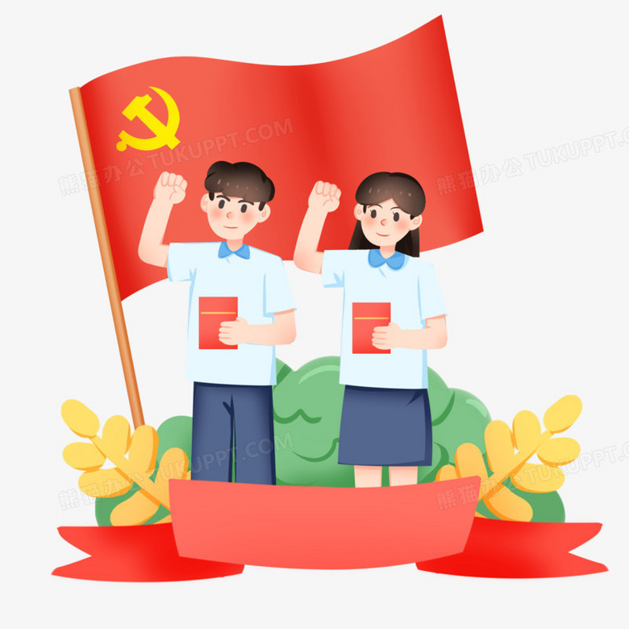
总结—— 实践探索后的感想
经历本次实践学习，我们更懂得了‘青年使命’这个词，它不仅仅是书中的口号，更是新时代赋予我们的真实责任。在深入学习习近平新时代中国特色社会主义思想、走进浙江展览馆、调研‘八八战略’与‘绿水青山就是金山银山’理念的落地成效后，我们深切体会到：作为新时代青年，我们不仅要理解国家发展背后的战略智慧，更要将个人理想与民族复兴紧密结合，将思想内化于心、外化于行。正如安吉余村的青年用行动守护生态文明，浙大团队用科技振兴乡村，我们也应以青春之我，投身于时代洪流，为实现中国式现代化贡献属于我们这一代人的力量。

Slide 14
谢谢聆听
习近平新时代中国特色社会主义思想在浙江的重要萌发与实践探索
成员：xx

